Slide 1
Prehrana i zdravlje

Slide 2
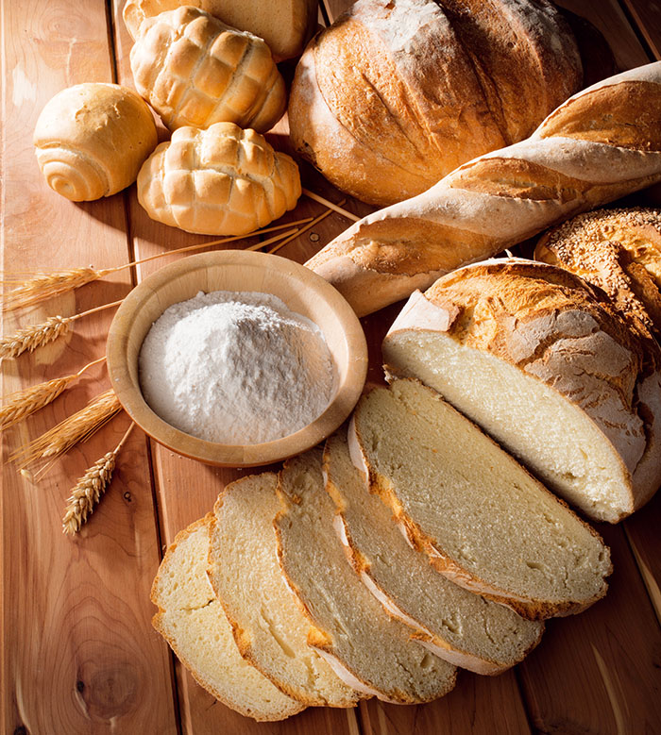
Prehrana treba biti raznolika
Prehrambeni proizvodi od
žitarica biljnog podrijetla

Slide 3
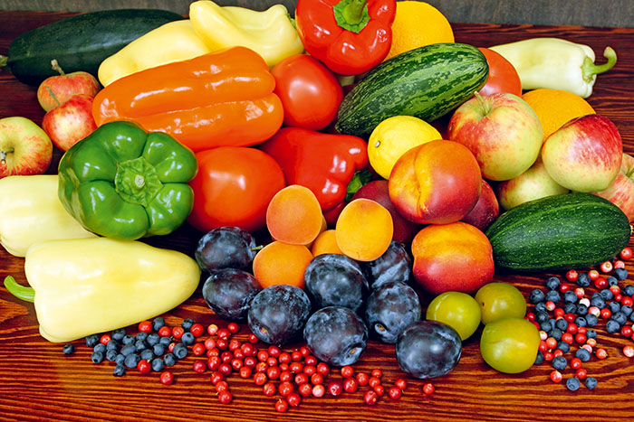
Prehrana treba biti raznolika
Voće i povrće namirnice su biljnog podrijetla

Slide 4
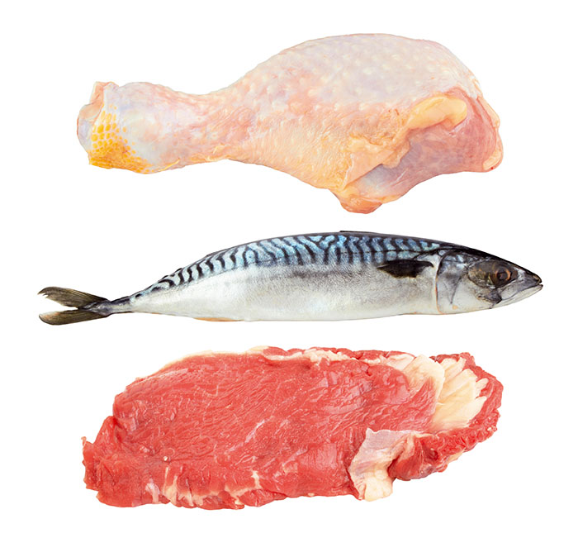
Prehrana treba biti raznolika
Meso i riba namirnice su životinjskog podrijetla

Slide 5
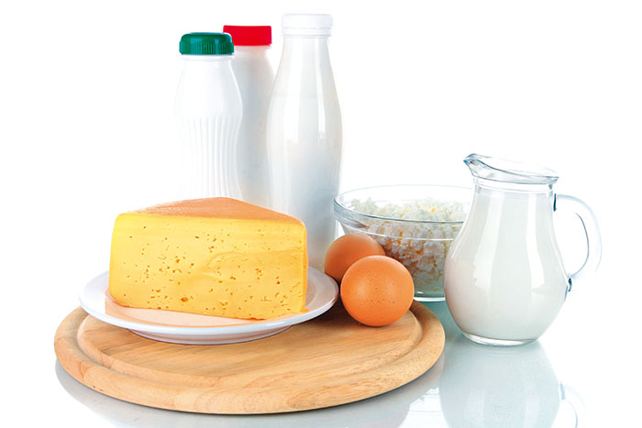
Prehrana treba biti raznolika
Mlijeko, mliječni proizvodi i jaja životinjskog su podrijetla

Slide 6
Kako bismo očuvali zdravlje, rasli, razvijali se, potrebna nam je raznolika hrana. Naše tijelo treba hranu različitog podrijetla.

Slide 7
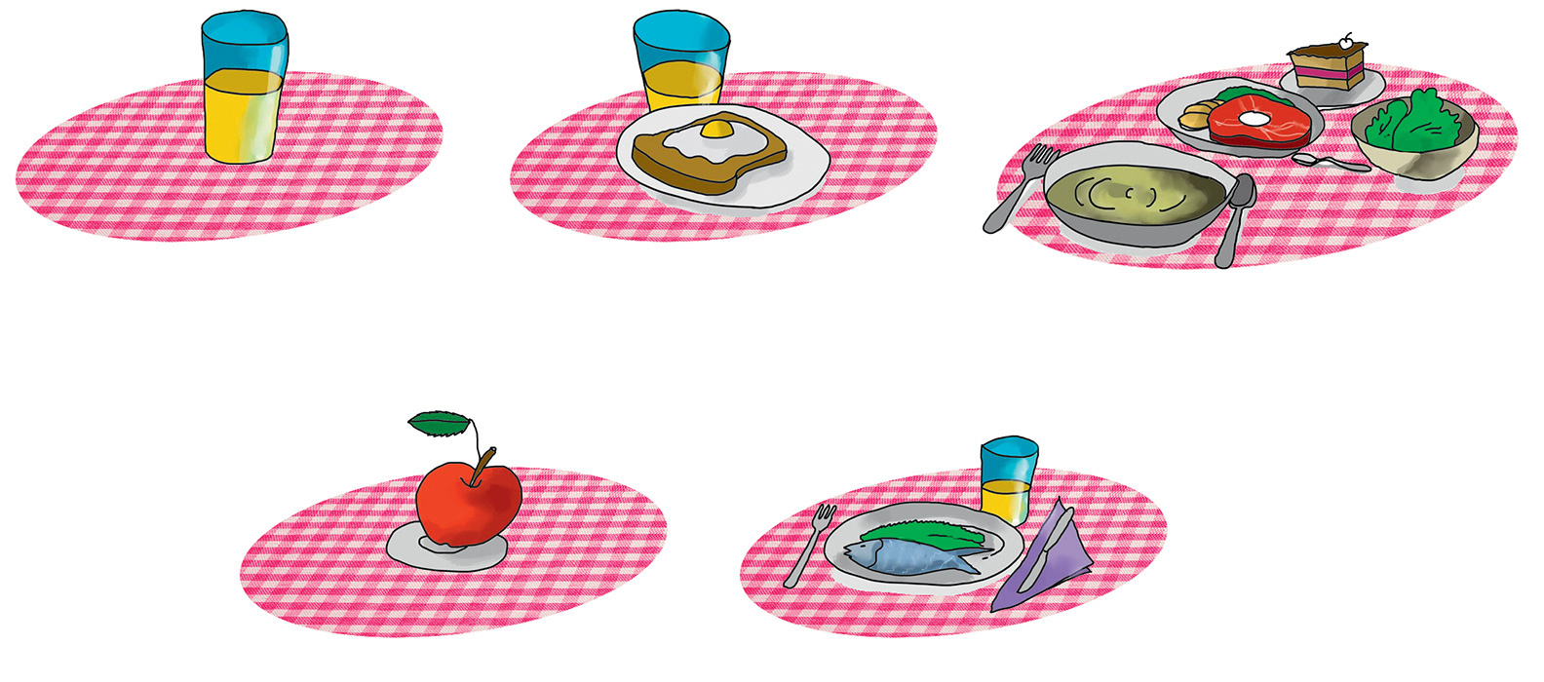
Hranu trebamo uzimati u više dnevnih obroka

Slide 8
Svaki obrok valja lijepo poslužiti

Slide 9
Zašto hranu trebamo uzimati u više dnevnih obroka? Koji je najobilniji dnevni obrok? Koju hranu valja jesti rijetko i u malim količinama?

